Slide 1
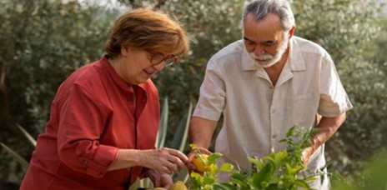
Tájékoztató a C.H.A.N.G.E.R.S – 2.0 Projekt
céljairól, jelenlegi státuszáról
Szervező: Nyugdíjasok Egyesülete
Időpont: 2023. november 28.
Helyszín: Pákolitz István
Közösségi Ház
Pécs, Komját Aladár u. 2.

Slide 2
A Nyugdíjasok Egyesülete részt vesz egy Európai Uniós támogatású ERASMUS+ pályázat végrehajtásában A program 2022. december 1.-től 2024. november 30-ig tart, ez összesen 24 hónap
A kiírás elérhetőségei:
Partnerségi együttműködések a felnőtt tanulási szektorban (KA220-ADU)
Pályázati kategóriák a felnőtt tanulási szektorban
Központi téma: Idősképzés;
Célcsoport: elsődlegesen: vidéki idősek, a 65+ év feletti állampolgárok.
Pályázatunk címe:
Change Household Attitudes for a Non-wasteful, Green environment and Energy-consciousness addressing Rural Seniors (C.H.A.N.G.E.R.S. 2.0)
„Változtassuk meg a háztartásunkat a nem pazarló, zöld környezetet kialakító, energiatudatos viselkedés irányába, megszólítva elsősorban a vidéken élő idős embereket”

Slide 3
Partner intézmények és résztvevő országok
 | Intézmény | Jele | Ország | Város
1 | CAM Consulting Kft | CAM | Magyarország | Budapest
2 | Associação de Melhoramentos e Bem Estar Social de Pias | AMBESP | Portugália | Ferreira do Zêzere
3 | MERCHANT SRL | Eurocrea | Olaszország | Milánó
4 | POSLOVNO PODPORNI CENTER, DOO | BSC | Szlovénia | Kranj
5 | Education and Innovation Hub | KMOP | Görögország | Kifissia (Észak-Athén)
6 | PROJECTS IN MOTION LIMITED | PiM | Málta | Mosta
7 | Nyugdíjasok Egyesülete | NyE | Magyarország | Pécs
IMAGE
TEXT

Slide 4
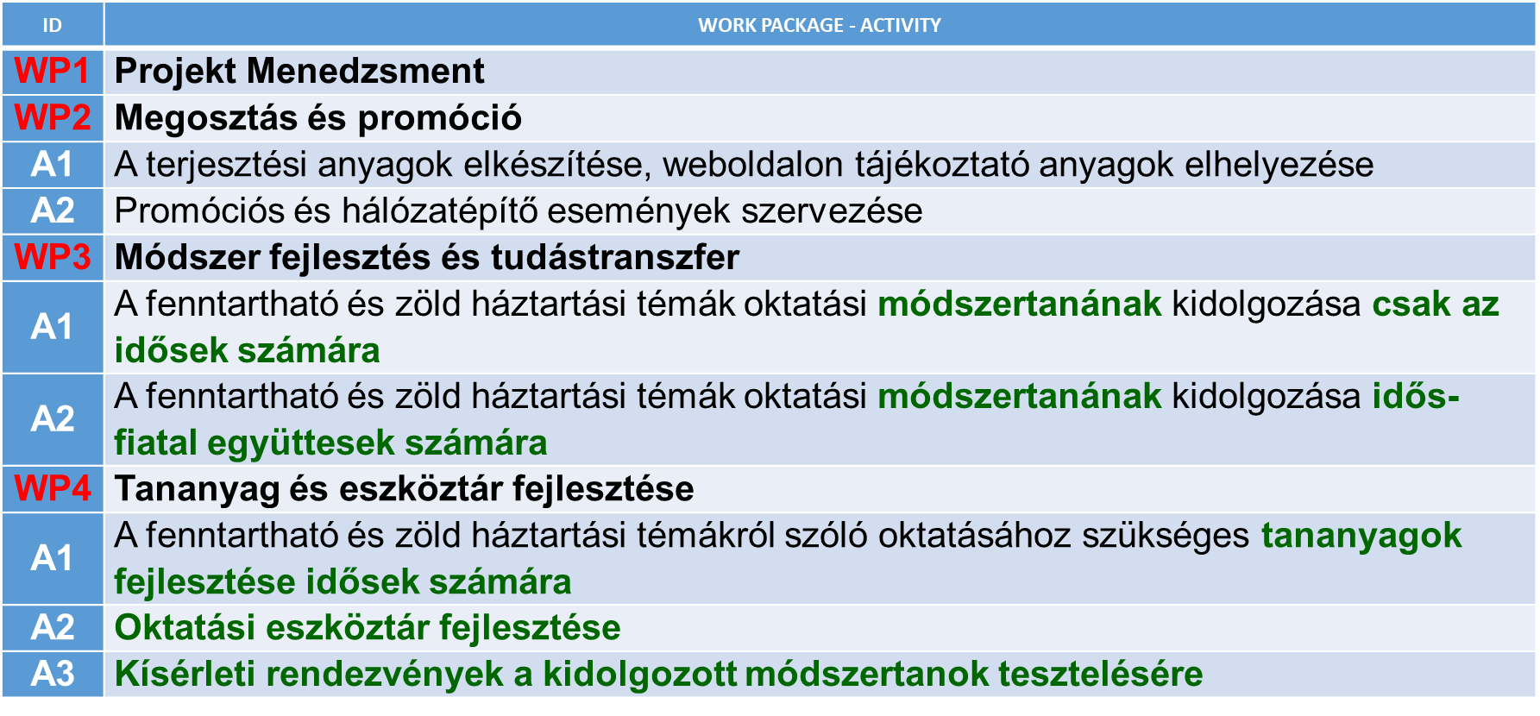
C.H.A.N.G.E.R.S. 2.0 feladatok két évre
IMAGE
TEXT

Slide 5
Mit szeretnénk elérni a projekt megvalósításával?
A C.H.A.N.G.E.R.S.-2.0 fő célja, hogy javítsa az idősek bevonását a felnőttoktatásba azáltal, hogy hozzáférést biztosít rugalmas tanulási lehetőségekhez zöld, energia és fenntartható témákban.
Célzott képzési anyagok és eszköztárak kidolgozásával, sajátos igényeik figyelembevételével azt várjuk, hogy az idősek tudatosabbak legyenek ezekben a kérdésekben, pozitív hatással legyenek környezetükre, és fenntarthatóbb életmódot tudjanak folytatni.

Slide 6
A képzések tématerületei
Család, kis közösségek által megvalósítható tevékenységek:
- Háztartási szemlélet megváltoztatása: fenntartható háztartás
- Energia- és anyag takarékosság módszerei, lehetőségei a család számára.
- Kimeríthetetlen, megújuló, megújítható energiaforrások a háztartások számára
- Energiahatékony (okos) háztartási berendezések.
- Energiatakarékos közlekedései lehetőségek családi, közösségi szinten.
- Szelektív hulladékgyűjtés kisközösségi, városi szinten.
- Komposztálás kisközösségi, városi szinten.
- Idősek, fiatalok digitális készségeinek fejlesztése együttműködéssel.
- Természetközeli életmód megvalósítási lehetőségei városi és vidéki környezetben.

Slide 7
Háztartási szemlélet megváltoztatása
- Energia- és anyagtakarékosság módszerei, lehetőségei a család számára. (pl. világítás, új fűtő berendezések, tudatos vásárlás)
- Kimeríthetetlen, megújuló, megújítható energiaforrások kombinált alkalmazása a háztartások számára. (pl. kis közösségi bio-szolár, szélgenerátoros elektromos energia, fűtés HMV)
- Energiahatékony, okos háztartási berendezések. (pl. passzívház, bioszolár fűtés, szigetüzemű elektromos energiaellátás, esővízgyűjtés, víztisztító )
- Energiatakarékos közlekedései lehetőségek családi, közösségi szinten. (pl. kerékpár, elektromos roller és kerékpár, telekocsi szervezés, együtt menjünk iskolába, munkahelyre),

Slide 8
A képzések tématerületei
Globális jelenségek, amelyek befolyásolják az egyén, a kis közösségek életét :
Üvegház hatású gázkibocsátás (széndioxid, metán, freonok) globális felmelegedés és annak következményei.
Globális klímaváltozás (kontinentális szárazság, kevés eső, sok eső, hurrikánok, tornádók, megolvadó permafroszt, erdő- és bozóttüzek, ) és ennek napi megjelenése regionális, kontinentális, világméretű szinten.
Klímaváltozás egészségügyi hatásai idős és fiatal emberre. Alkalmazkodási lehetőségek városi és vidéki településeken. (lakótelepi kertek, parkok, lugaserdők, esővízgyűjtés, öntözés, )

Slide 9
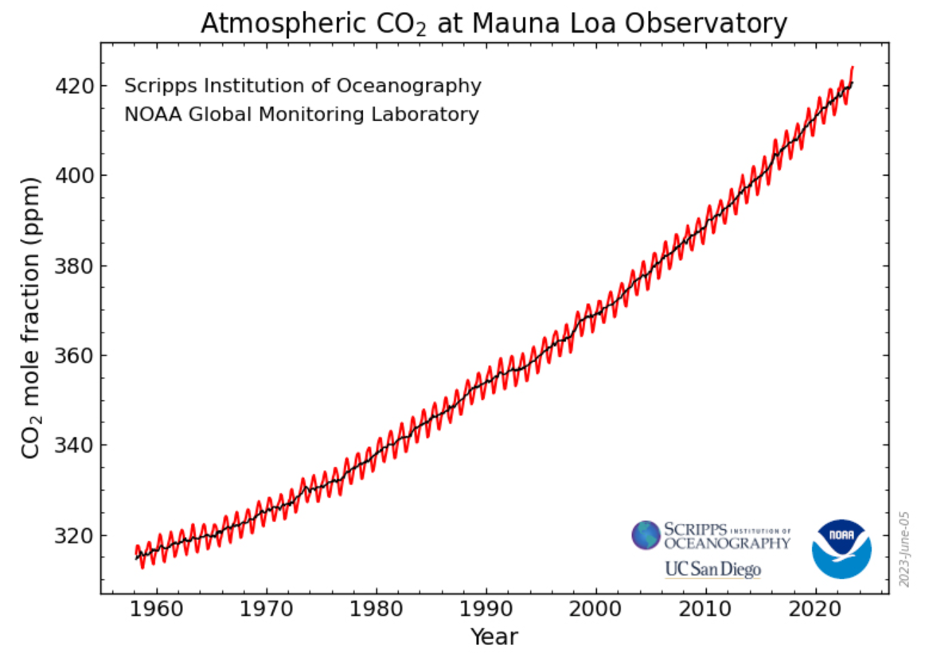
Globális jelenségek
Üvegház hatású gázkibocsátás (széndioxid, metán, freonok)
A Föld légkörében a széndioxid növekedése az emberi tevékenység hatására. Figyelem! 1960-tól 2023 szeptemberéig 110 ppm

Slide 10
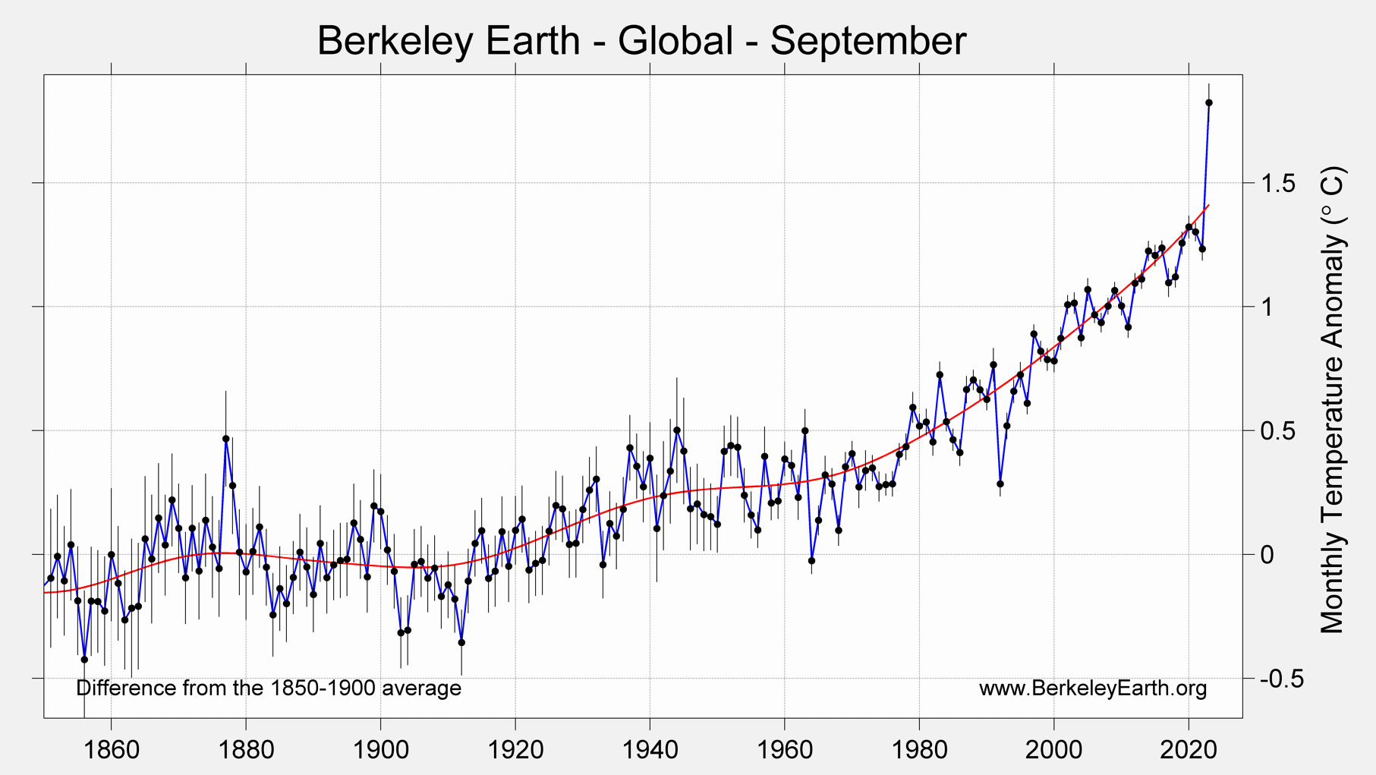
Globális jelenségek
A Föld légkörének hőmérséklet növekedése (globális felmelegedés)
1960-tól 2023 szeptemberéig már 1,2 ºC

Slide 11
Generációk, közösségek közötti kapcsolat építése
Ismeretátadás módszertana:
Új, személyre szabott ismeretanyagok létrehozása.
Idősek oktatása transzgenerációs együttnevelésen keresztül
Gyakorlati tudással rendelkező vezető szervezetek bevonása
Rugalmasabb, vegyes formátumok kialakítása
Stratégiai partnerség kkv-kal, civil szervezetekkel és regionális fejlesztési ügynökségekkel
Az angol nyelven kívül mindegyik partner nyelvén elérhetők lesznek a képzési anyagok

Slide 12
Akkor építsük a generációk, közösségek közötti kapcsolatot, unokánk számára fenntartható ÉLETFORMÁT
Ismerjünk meg új gondolkodásmódokat:
Használjuk a világháló által nyújtott ismeretszerzései lehetőségeket.
Gondolkodjunk globálisan (DE ne globalizáltan) Ne féljünk megszerezni új ismereteket), (adaptáljuk azokat a mi hasznunkra)
Ismerjünk meg minél több TERMÉSZETTUDOMÁNYOS ismeretet. Ez alapján döntsük el, hogy mi IGAZ, (azaz emberi)
ÉS ezután CSELEKEDJÜNK LOKÁLISAN, azaz alakítsuk ki magunk számára az értékes, természetközeli életmódot.
Köszönöm, hogy meghallgattak

